Slide 1
БОТАНИКА
Жизненные формы растений

Slide 2
Виды растений по продолжительности жизненного цикла
Однолетние растения - это такие растения у которых полный жизненный цикл ( всходы, рост, цветение, созревание семян) происходит за один вегетационный период (т.е. в данном случае - с весны и до осени) После созревания семян такие растения погибают.
Однолетние растения - всегда травянистые

Slide 3
Двулетние растения - это растения жизненный цикл которых - два года. Т.е. в первый год вегетации семена прорастают и наращивается зеленая масса, а во второй год происходит цветение и вызревание семян.
Многолетние очень схожи с двулетними, только цветение и семена у них каждый год (начиная со второго года жизни) Но и многолетние и двулетние растения можно вырастить через рассаду - тогда цветение наступает в первый год.

Slide 4
Декоративные растения — растения, обыкновенно и большей частью выращиваемые для оформления садов, парков, скверов и других участков городских и сельских территорий, предназначенных для отдыха, либо служебных, производственных и жилых помещений (в последнем случае они часто называются ещё и комнатными растениями).
Лекарственные растения (лат. Plantae medicinalis) — обширная группа растений, органы или части которых являются сырьём для получения средств, используемых в народной, медицинской или ветеринарной практике с лечебными или профилактическими целями.

Slide 5
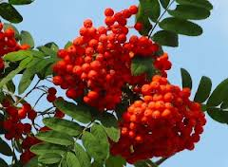
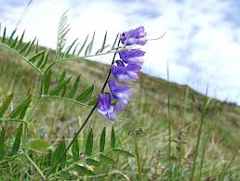
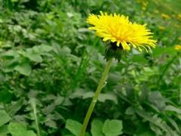

Slide 6
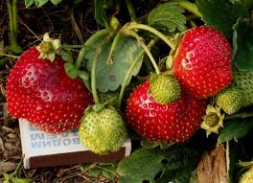
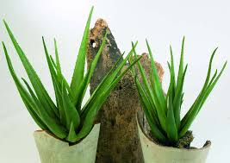
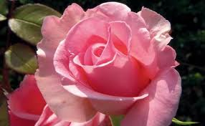

Slide 7
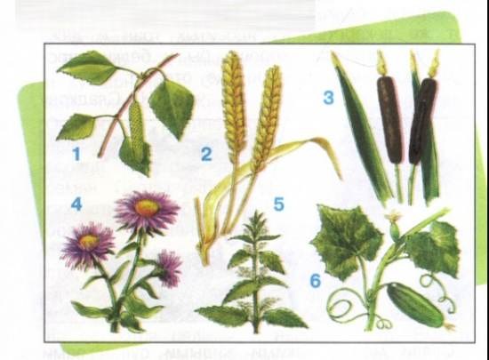

Slide 8
Культурные растения
Деревья – яблоня, …….
Кустарники – крыжовнок, …..
Культурные растения
Овощные – лук, …..
Плодовые – груша, ….
Травянистое растение – помидор, ……
Зерновые – пшеница, ….
Декоративные – роза, ….

Slide 9
Ива́н Григо́рьевич Серебряко́в (1914—1969) — советский ботаник, биоморфолог, эколог, профессор Московского университета, автор двух монографий по экологической морфологии растений. Научная деятельность Ивана Грирьевича Серебрякова вывела ботанику на новый уровень понимания растения как компонента биосферы. Он основал два научных направления: ритмологическое и учение о жизненных формах, получившее впоследствии название «биоморфология».

Slide 10
В основу своей классификации И.Г. Серебряков положил признак продолжительности жизни всего растения и его скелетных осей. Он выделил следующие жизненные формы растений:

Slide 11
А. Древесные растения
Деревья
Кустарники
Кустарнички

Slide 12
Б. Полудревесные растения
Полукустарники
Полукустарнички

Slide 13
В. Наземные травы
Поликарпические травы (многолетние травы, цветут много раз)
Монокарпические травы (живут несколько лет, цветут один раз и отмирают)

Slide 14
Г. Водные травы
Земноводные травы
Плавающие и подводные травы

